Slide 1
TECHNICKÉ VYNÁLEZY
Přelom 19. a 20.století
Petra Sojková

Slide 2
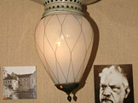
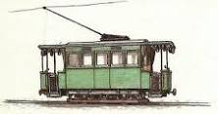
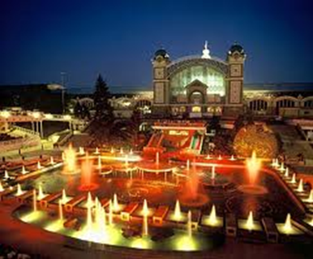
František KŘIŽÍK
Oblouková lampa
První česká elektrárna na Žižkově
1889
1881
Elektrická tramvaj z Letné na výstaviště
Světelná fontána na pražském výstavišti
1891
1891

Slide 3
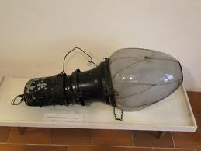
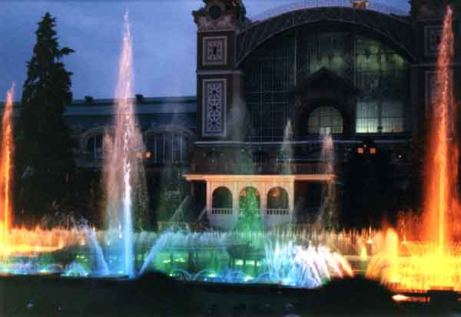

Slide 4
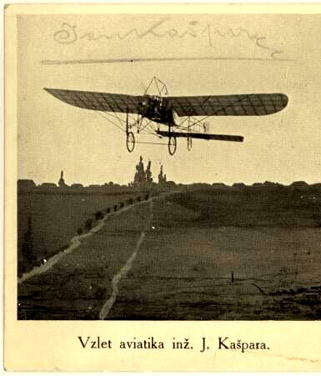
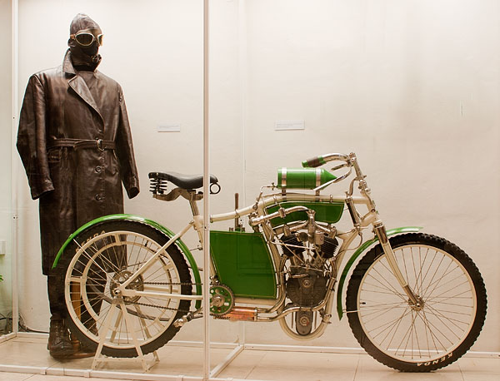
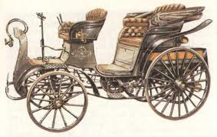
Další technické vynálezy
Výbušný spalovací motor
1910
Díky spalovacímu motoru Jan Kašpar jako první Čech vzlétl
První český automobil PREZIDENT
1897
Motocykl Laurin&Klement

Slide 5
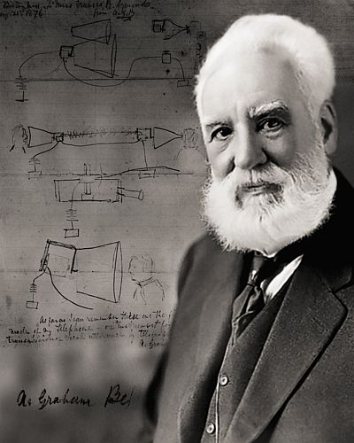
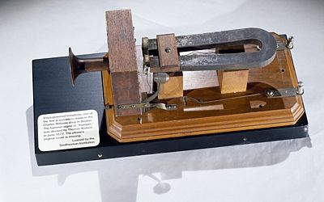
Alexander Graham Bell telefon
1876

Slide 6
Prameny
http://vlast.cz/
modellode.websnadno.cz
http://www.ceskatelevize.cz/porady/10267292848-7-divu-ceska/21052216076/4044-divy/?divdetail=21
ntm.cz
http://www.novinky.cz/veda-skoly/historie/224232-patentovan-nejvlivnejsi-vynalez-lidstva.html

